Slide 1
cRTOS x Uintr 期末汇报
冉博涵

Slide 2
框架及原理简介

Slide 3
项目背景：cRTOS
在 Hypervisor 上运行两个操作系统
一个是 Linux 系统，用于提供丰富的系统功能支持
一个是 Nimbos，是一个实时操作系统（RTOS），用于运行需要低时延的应用程序
整个系统称为 cRTOS（compounded RTOS），同时具有 RTOS 提供的低时延和 Linux 提供的丰富的系统功能支持
该架构在参考文献中提出，原文献使用了完整的 Jailhouse 作为 hypervisor，Nuttx 作为 RTOS，以及一个 patched Linux 版本作为 Linux 功能的来源。
本大实验的项目基于该项目的一个复现，使用 RVM 作为 hypervisor，保留精简的 jailhouse 的 driver 和 partition 部分用于启动 RVM，使用 Nimbos 作为 RTOS。

Slide 4
Syscall Forwarding
让 RTOS 获得 Linux 的 syscall 支持的方法：
通过共享内存进行参数和返回值的传递，实现类似 virtio queue
通过中断进行通知：RTOS 作为发送方，使用 IPI 通知 Linux
Linux 侧处理 IPI 的进程称为 Shadow Process
接收到 IPI 后，从共享内存获得参数，然后调用 Linux 的对应 syscall 进行处理。
获取返回值后，填入共享内存
通过中断反向通知 Nimbos
RTOS 侧接收到反向通知，填入返回值

Slide 5
Shadow Process 的地址空间同步
如 read/write，有的 syscall 会传递用户空间指针 userptr，但是 RTOS 中的指针在 Shadow Process 中会失效，需要拷贝。
避免拷贝的方法是，userptr 对应的虚拟地址，在 Shadow Process 中也映射到同一物理地址。
实现这个功能需要将 RTOS 中所有和用户进程地址空间相关的操作同步到 Linux，利用实现的 syncmap 和 unsyncmap。
这个操作有很多细节，详见文档。

Slide 6
Syscall Forward 分类
Syscall 大致可以分为三类：
1. local：RTOS 本地处理的 Syscall
2. remote：交给 Linux 全权处理的 Syscall
3. dual：需要两边联动处理的 Syscall
Remote syscall：典型- read/write，open/close
这些 syscall 可以直接转发给 Linux，来操作 Linux 的文件。
Dual syscall：下一页

Slide 7
Dual Syscall
Fork：RTOS 的 process fork，shadow process 也要 fork
Exec：让 RTOS 执行 Linux 的文件系统中的应用程序
读取：利用 stat、open、read 读取 Linux 的应用程序
加载运行：加载并运行读取的应用程序
Exit：RTOS 的 process exit，shadow process 也 exit
Clone：复制出子线程后，Shadow process 也需要进行相关操作（详见文档）

Slide 8
工作简介

Slide 9
前半期的铺垫工作
环境配置&基本实验框架的运行
阅读：
Uintr 的应用的相关文献（见附录）
Intel x86 SDM：uintr，interrupt 等
Uintr 环境的配置
Shadow Process 的实现

Slide 10
后半期
将 Uintr 通知机制合并
支持反向通知
增加直通功能： SCFOpcode 兼容 Linux syscall id，可以直通 ioctl、writev 等系统调用而无需特殊实现。
修复了若干 SCF 的 bug
支持原生 Linux 程序的运行
支持 Musl 库
移植到其他 OS
将 Syscall Forwarding 模块（SCF）提取成一个 Crate。

Slide 11
支持原生的 Linux 程序
要想支持直接加载运行在 Linux 中用 GNU 或者 MUSL 编译的应用程序，需要 RTOS 实现一些 Local 的 Syscall：
arch_prctl
set_tid_address
…
Nimbos 这方面完全没有支持，虽然尝试了进行最低限度的支持，但是未果。
线程、内存分配、信号、用户进程堆等机制 Nimbos 都没有实现

Slide 12
移植到其他 OS
使用更为完善的 RTOS（如 Starry）来避免重复工作
鉴于 Starry 的组件化特点，可以将 SCF 提取出来，做成一个 Crate 来直接引入，可以减少 patch 的工作量。
https://github.com/cRTOS-Uintr/scf
将相关逻辑全部提取，封装的 Crate
详见文档 scf_crate.md。

Slide 13
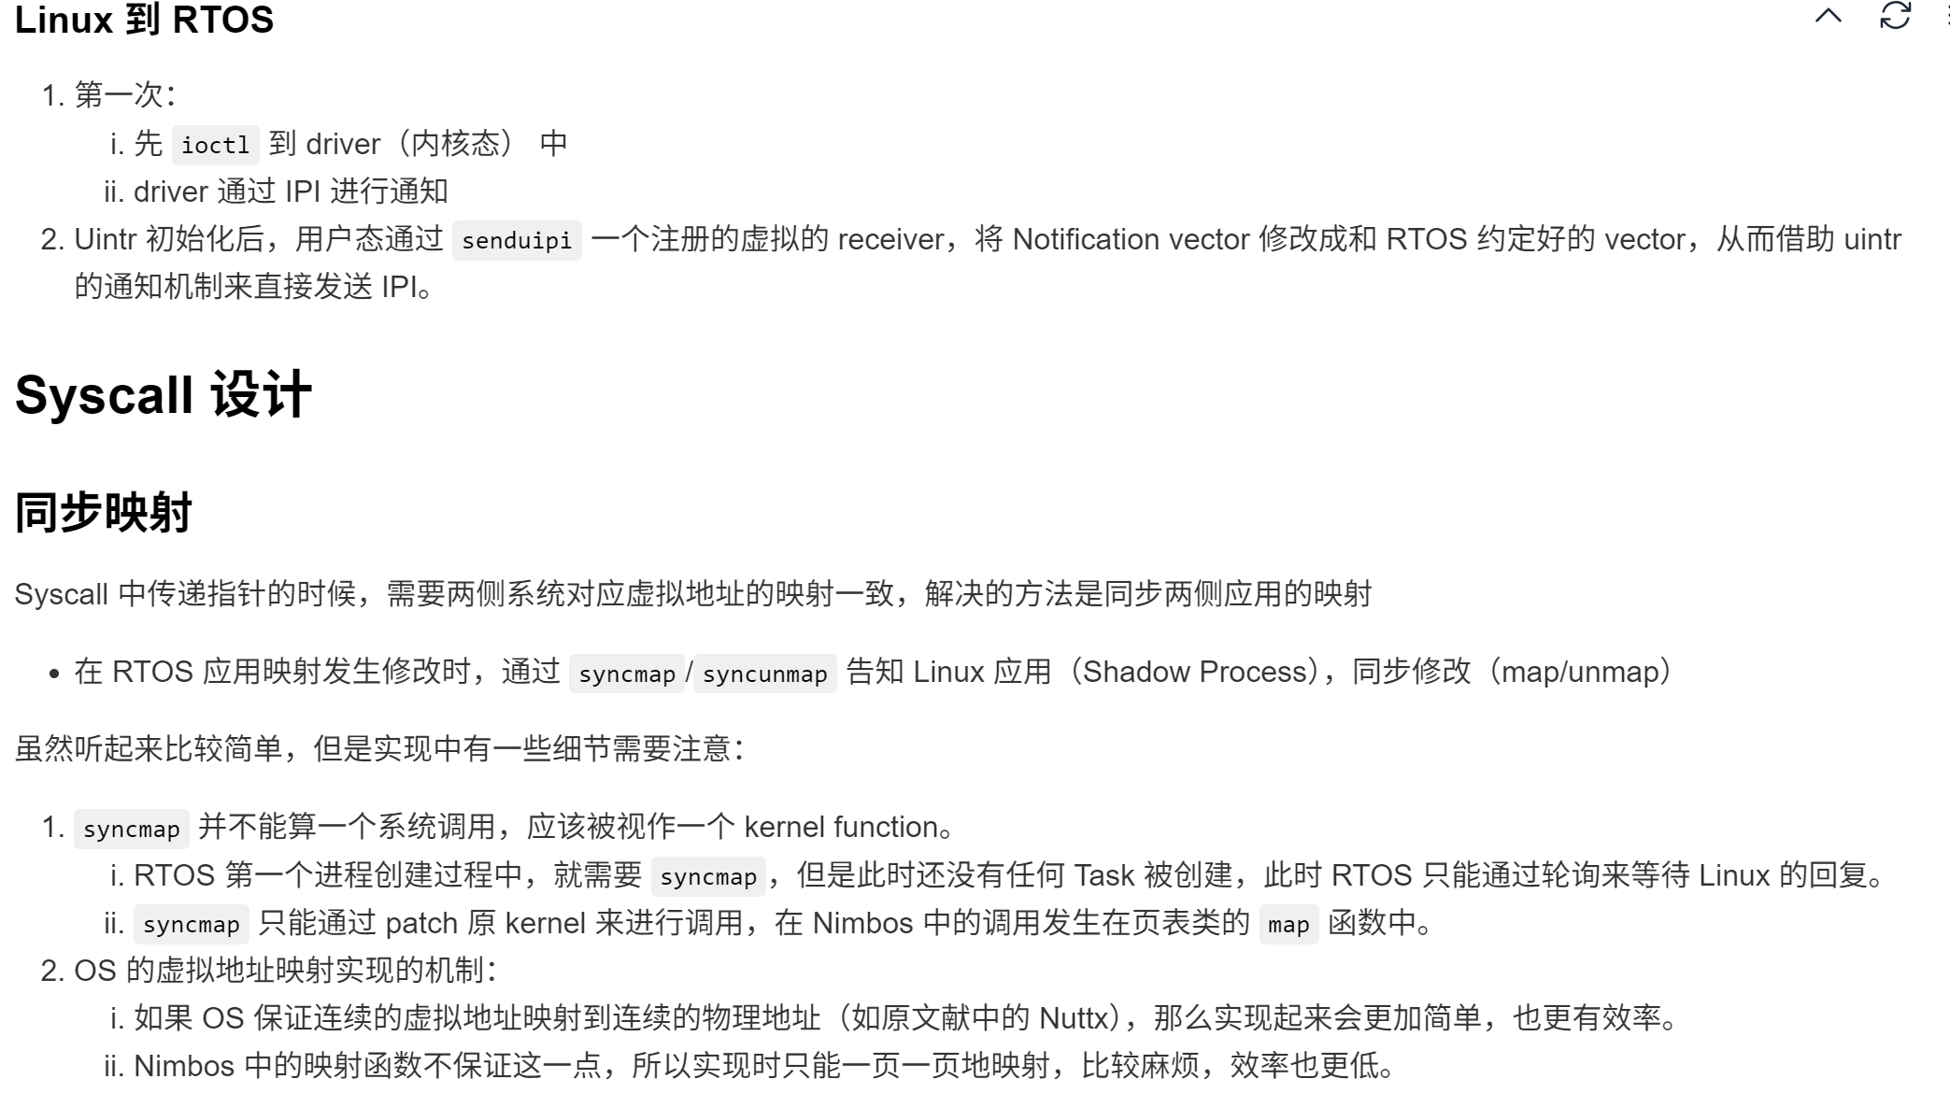
文档
SCF：scf_doc.md
包含 SCF 的功能和实现的详细描述

Slide 14
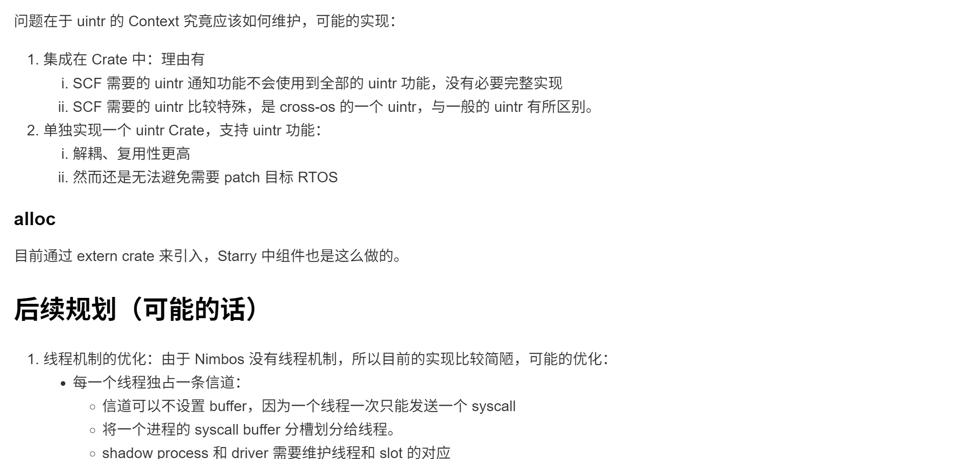
文档
SCF Crate：scf_crate.md
包含 SCF Crate 的设计的各种问题和解决方法，以及后续修改方向。

Slide 15
结果展示

Slide 16
感谢聆听
感谢胡柯洋学长的答疑与支持
感谢陈渝老师提供的平台与关注

